Slide 1




Муниципальное бюджетное дошкольное образовательное учреждение детский сад № 22
ЗАНИМАТЕЛЬНЫЕ РЕБУСЫ
В РАБОТЕ С ДЕТЬМИ ДОШКОЛЬНОГО ВОЗРАСТА ПО ЭКОЛОГИЧЕСКОМУ ВОСПИТАНИЮ
Составила:
воспитатель
Трошкина Евгения Васильевна

Slide 2

Ребусы- это слова, которые зашифрованы с помощью картинок, букв, знаков.

Slide 3
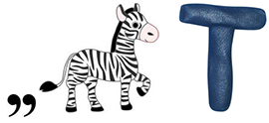

,,
перед словом
после слова ,,

Slide 4
Загадки-ребусы:
развивают мышление
тренируют сообразительность
тренируют логику, интуицию, смекалку логику, интуицию, смекалку
расширяют кругозор

Slide 5
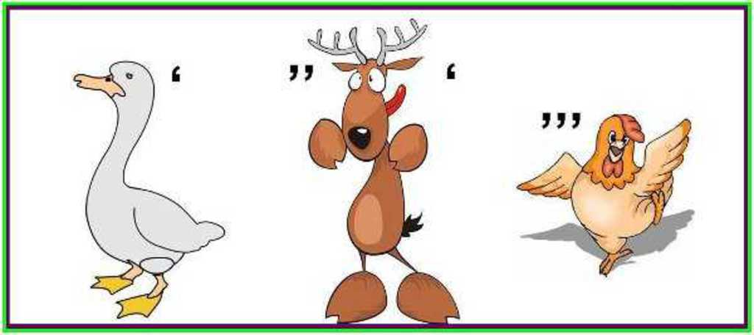


Типы ребусов

Slide 6
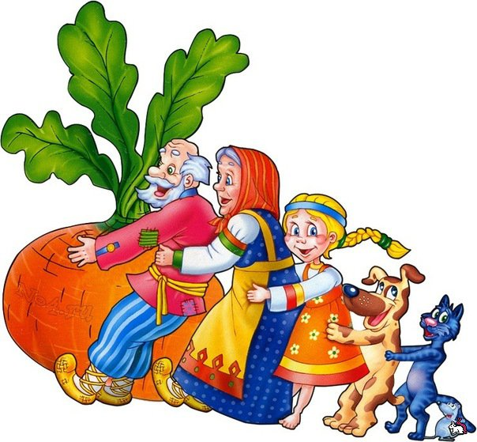


,,,
РЕБУСЫ

Slide 7
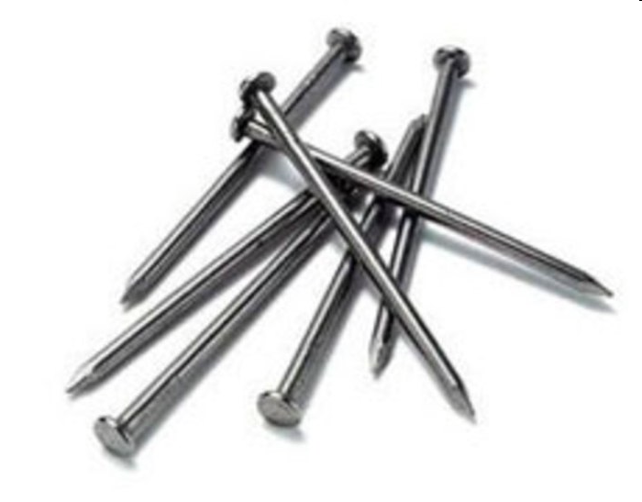
КА

Slide 8



Slide 9

БА

Slide 10
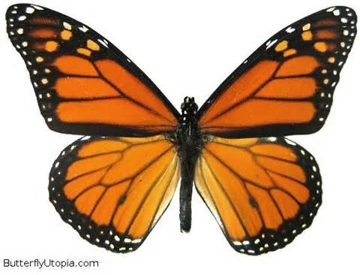

Slide 11

К

Slide 12
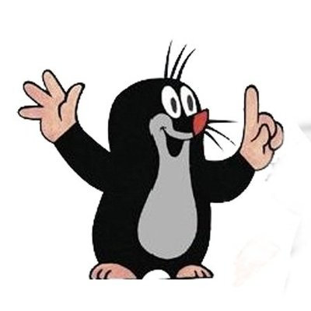

Slide 13

Г

Slide 14


Slide 15

ЛЕС
  В=С

Slide 16

МОРОЗ
  МО
,

Slide 17
МОЛОДЦЫ!!!

